Slide 1
Portfolio Wim Boucquaert
Graduaat IoT
26-05-2025

Slide 2
Wim in cijfers
1998 eerste website
2004 eerste web developer job
2013 eerste Bootstrap website

Slide 3
Doel website
Kwaliteit zoals voor een klant
Echte inhoud
Perfecte werking
Volledig af
Uitdaging

Slide 4
Technische opbouw
HTML CSS Javascript
Bootstrap
Bootstrap template
LeafletJS
Aanpassingen

Slide 5
Aanpassingen
CSS: overschrijven bootstrap template
Kleurthema
Look and feel aanpassingen
JS: integreren LeafletJS
Logo’s en afbeeldingen

Slide 6
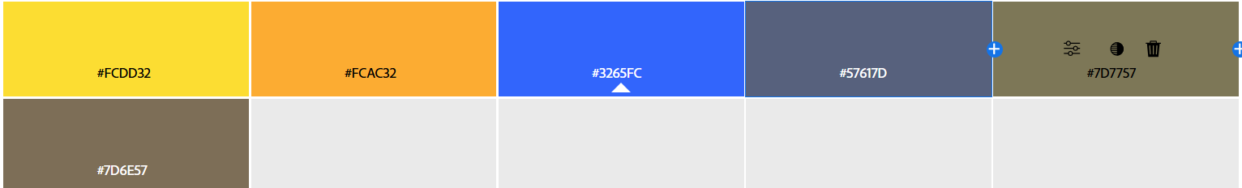
Gekozen kleurthema
Complementair splitsen

Slide 7
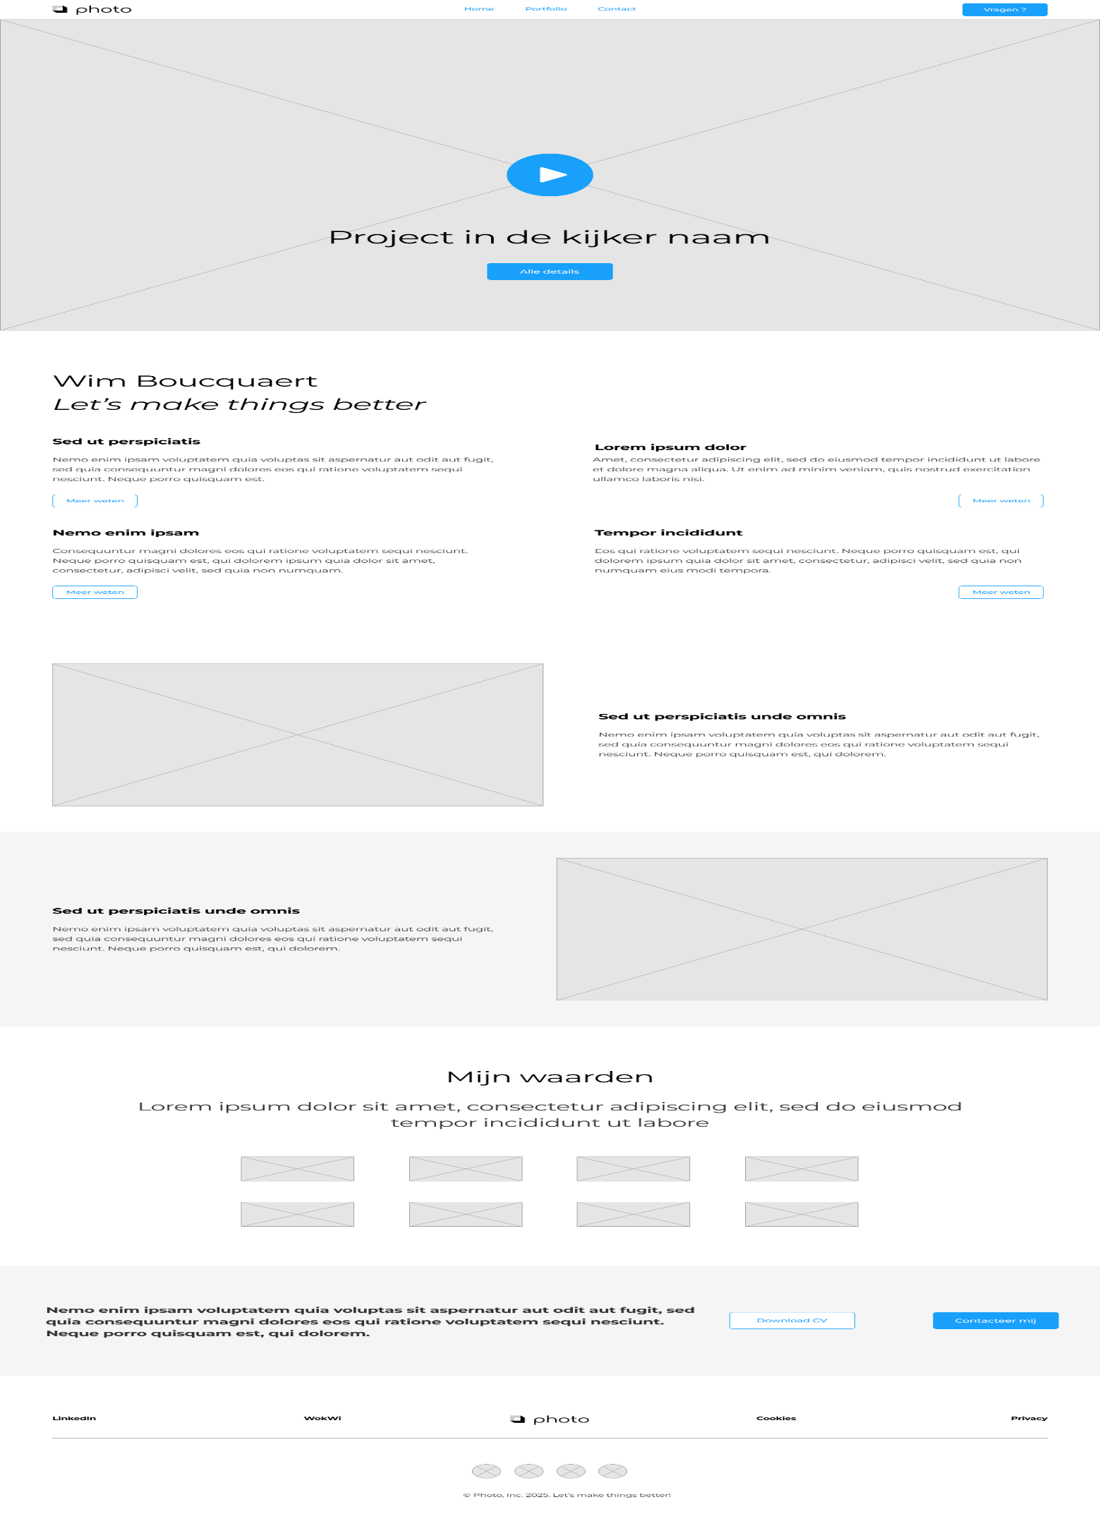
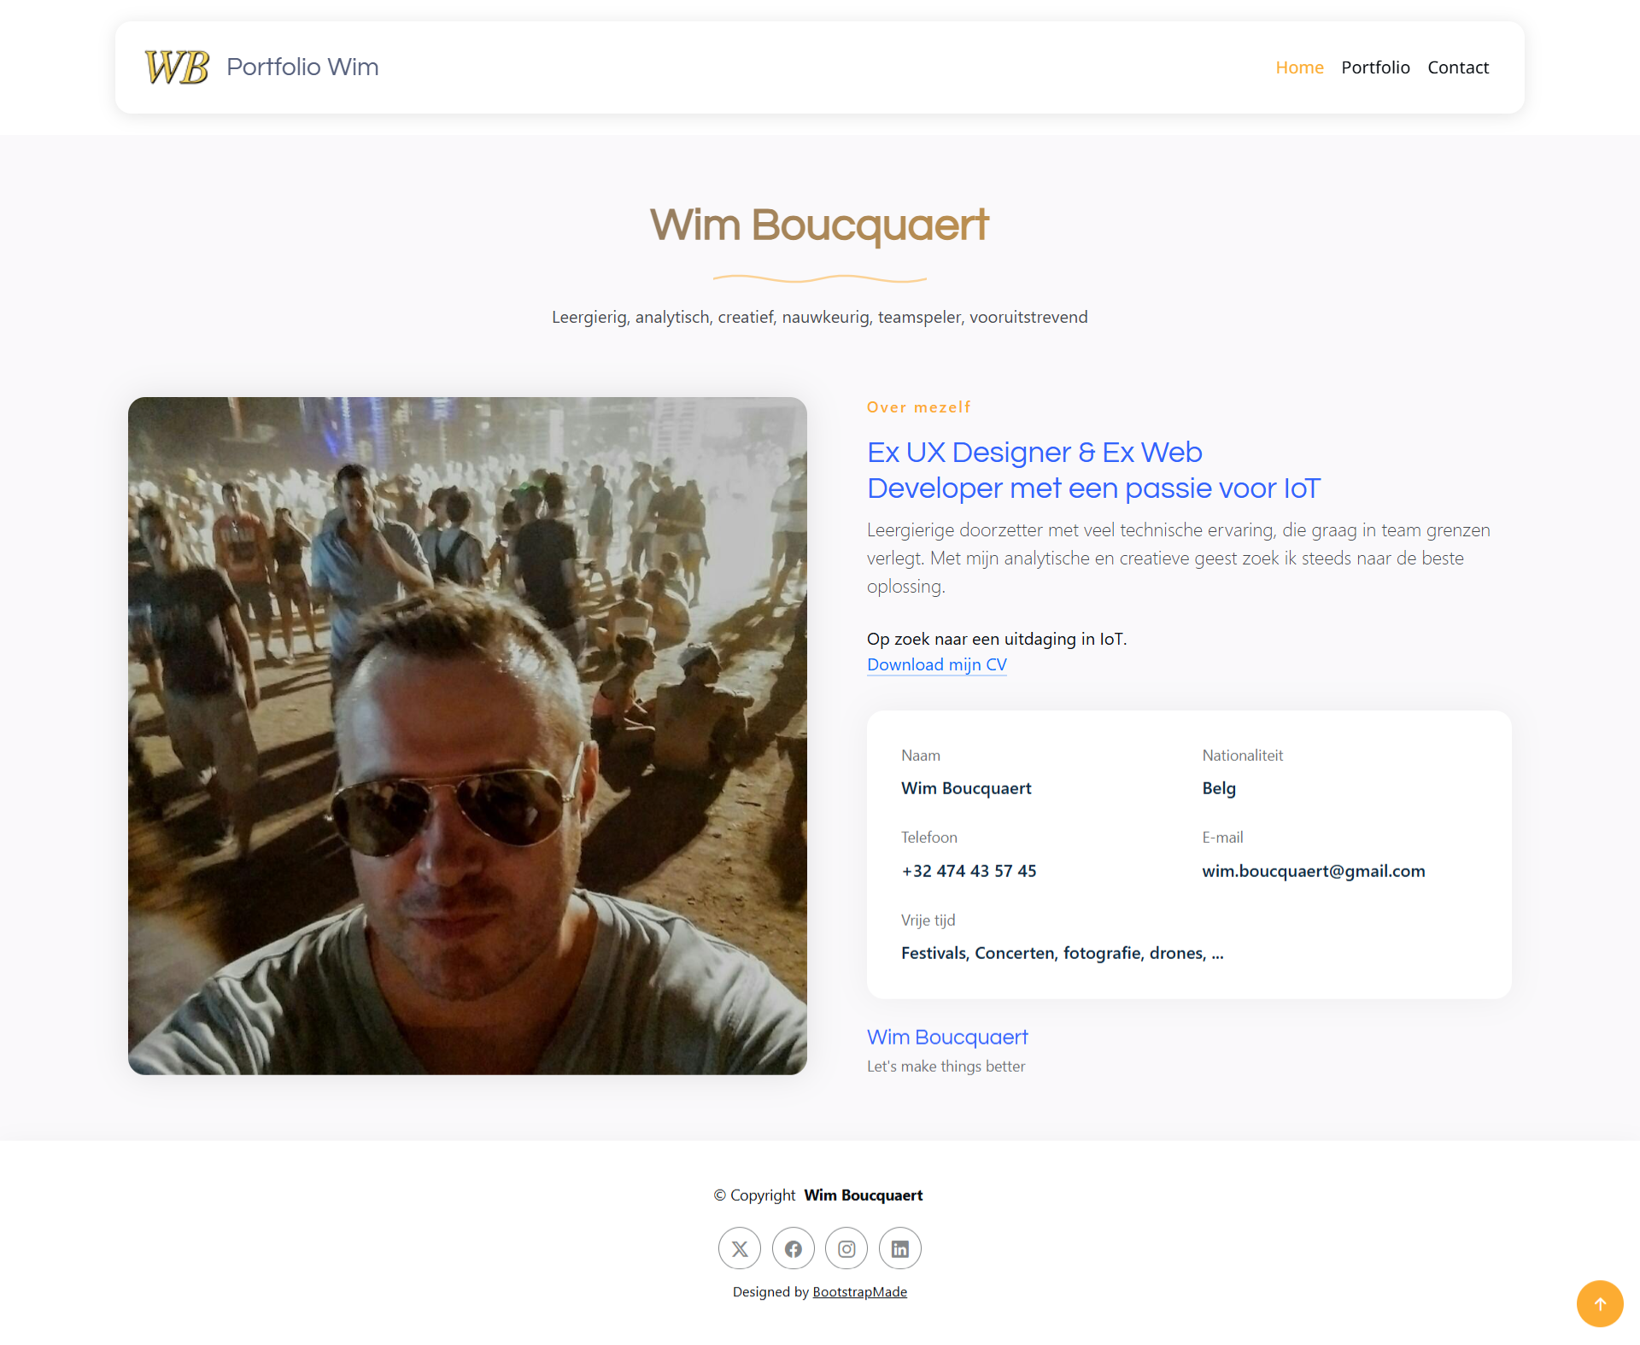
Mockup vs Resultaat Home

Slide 8
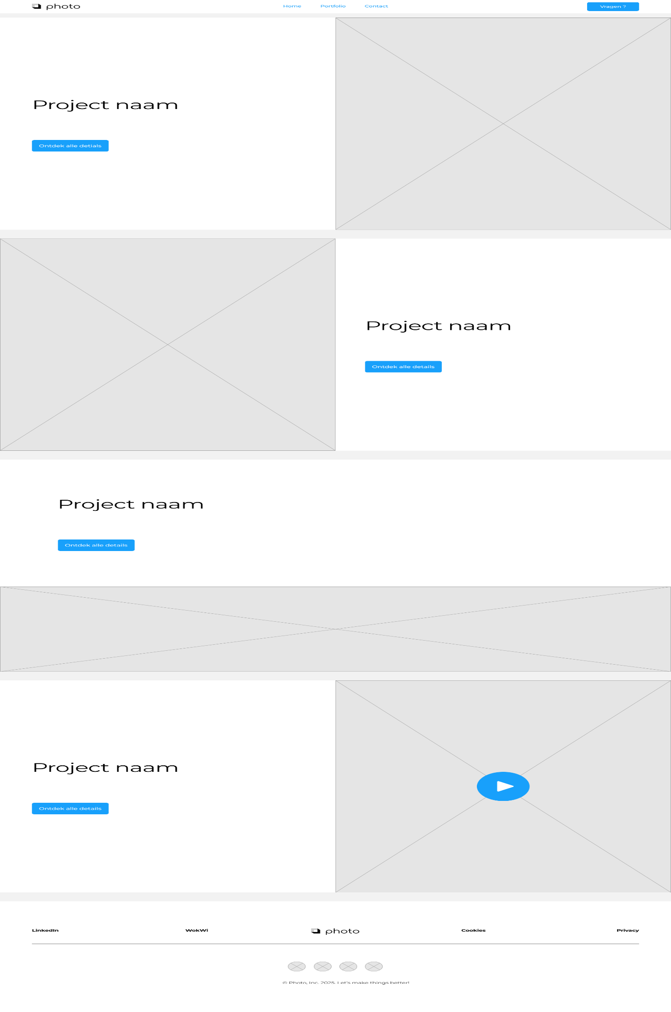
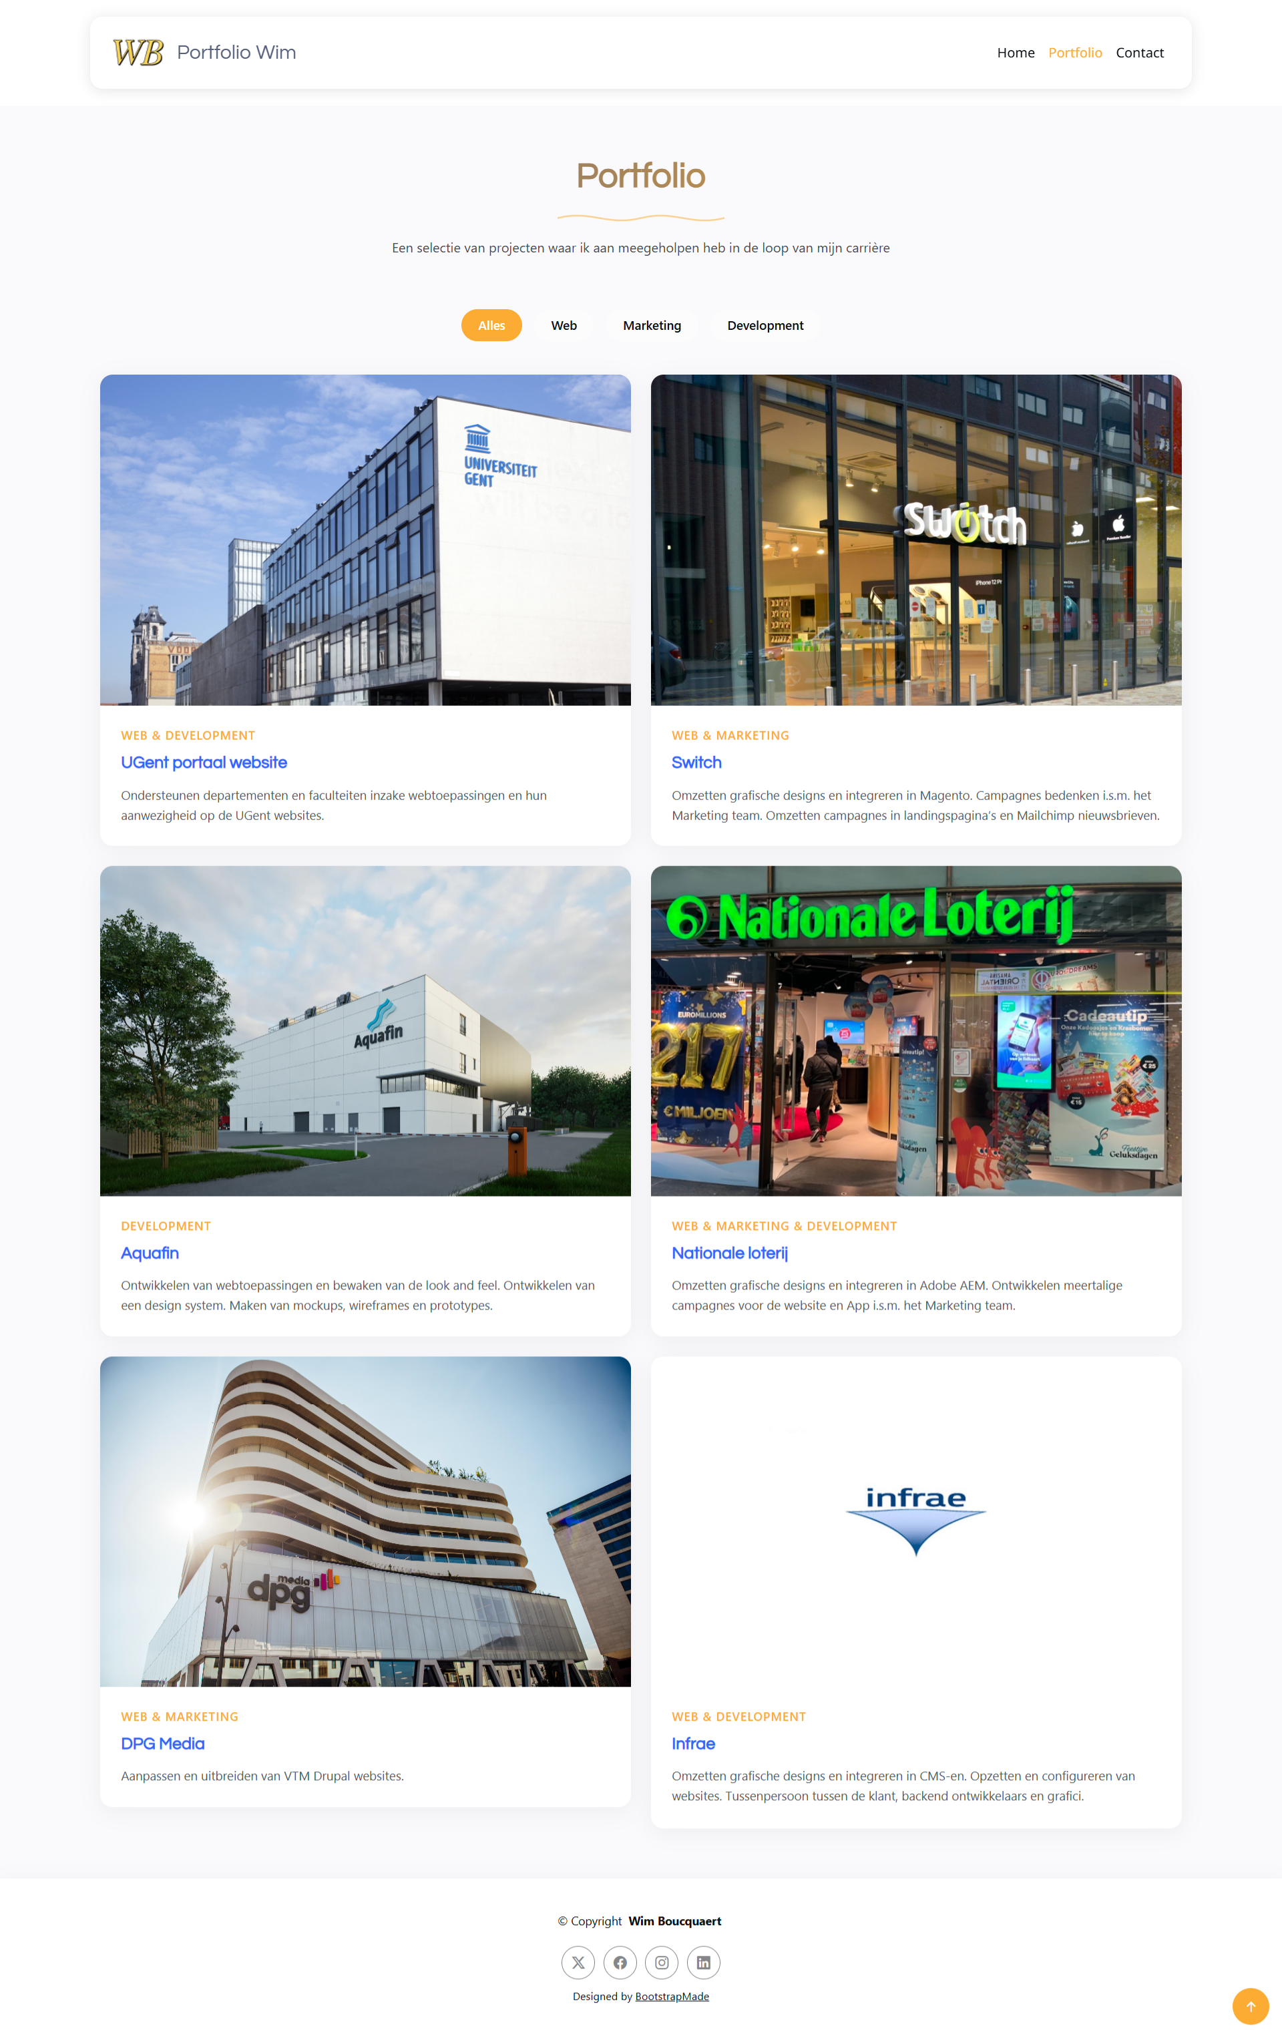
Mockup vs Resultaat Portfolio

Slide 9
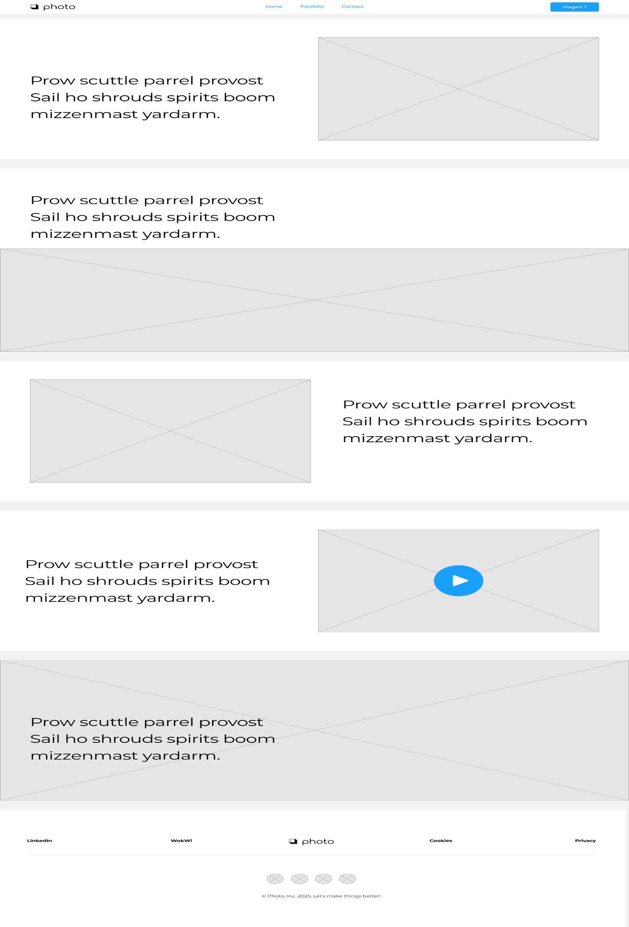
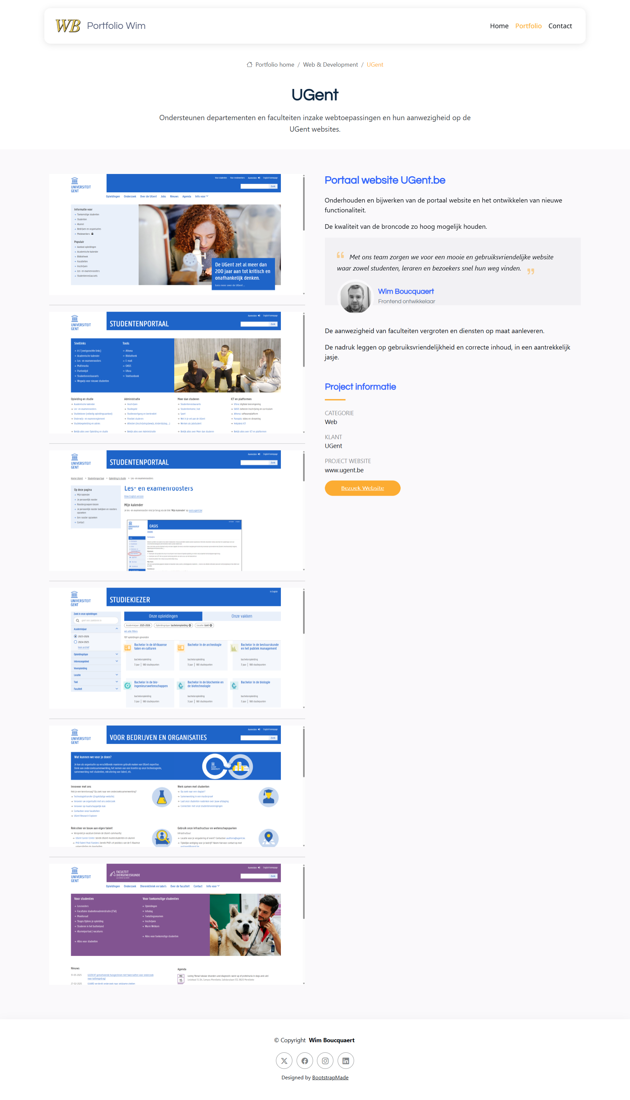
Mockup vs Resultaat Portfolio detail

Slide 10
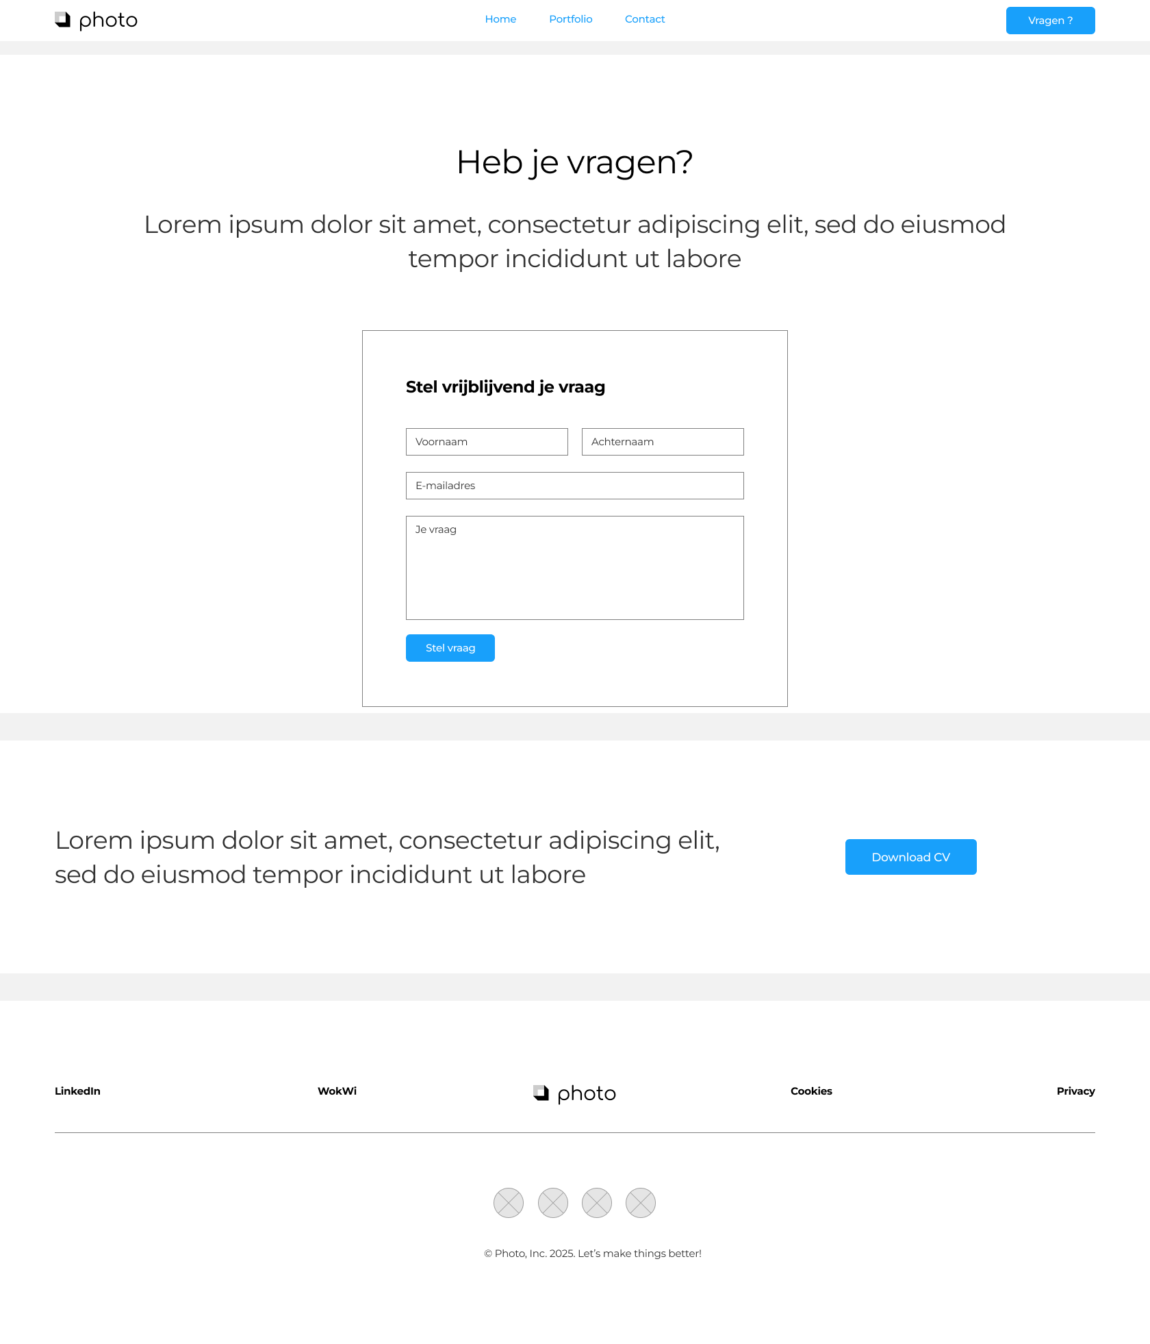
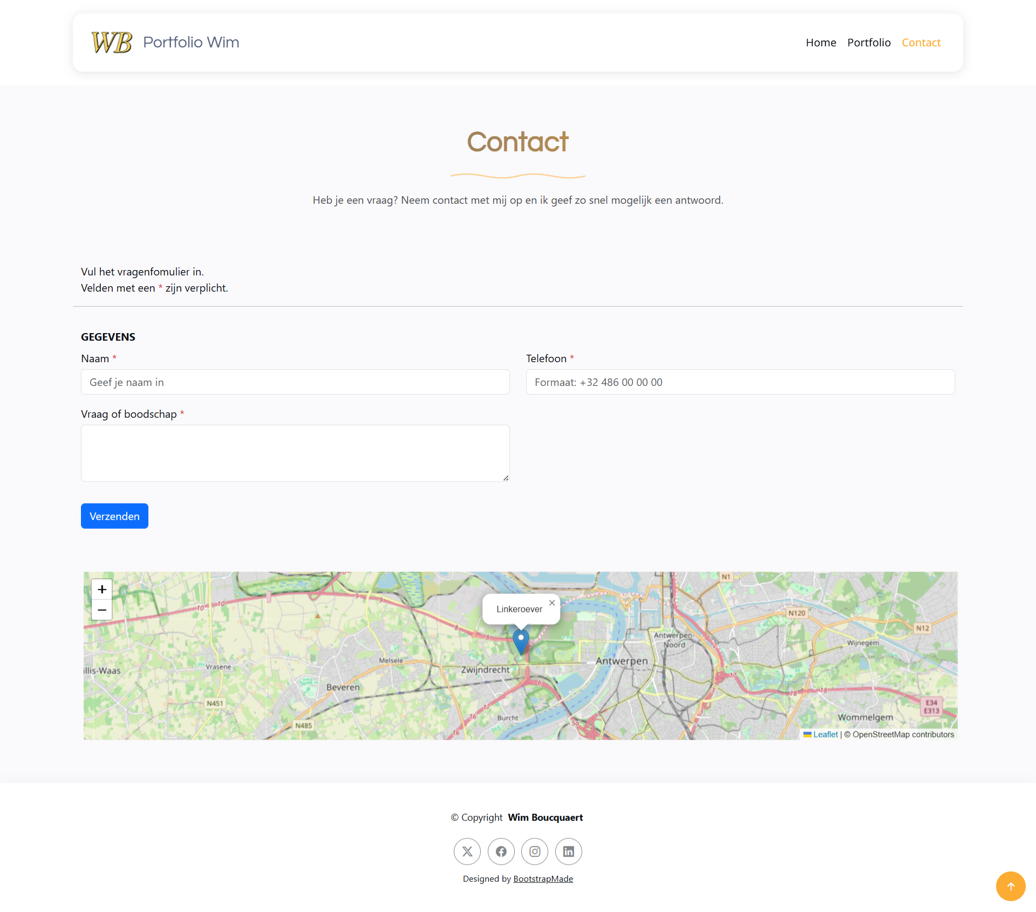
Mockup vs Resultaat Contact

Slide 11

Vragen?

